Slide 1




CAPACITACIÓN A LOS AGENTES PARTICIPANTES II
Gerencia de Planificación y Presupuesto

Slide 2


FICHA DE INSCRIPCIÓN
Ordenanza N°610-2023-MDR
Anexo 02

Slide 3

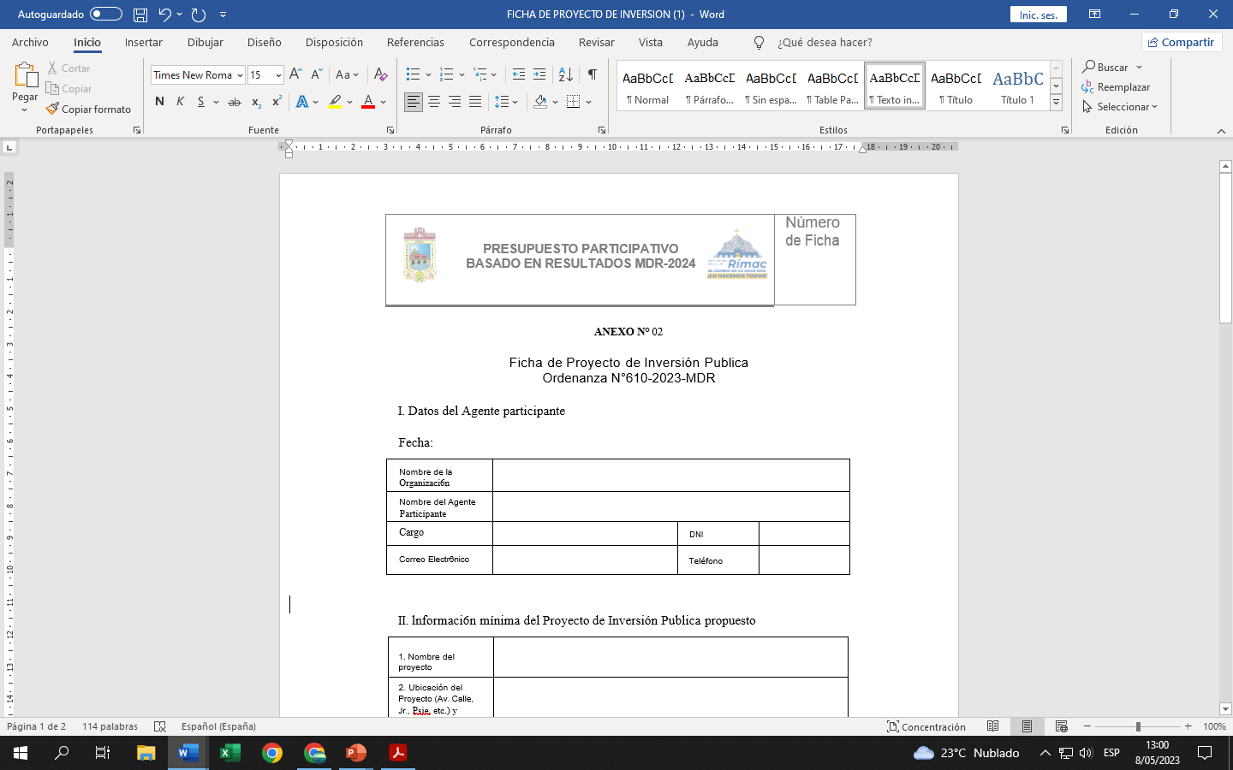
Ficha de inscripción

Slide 4
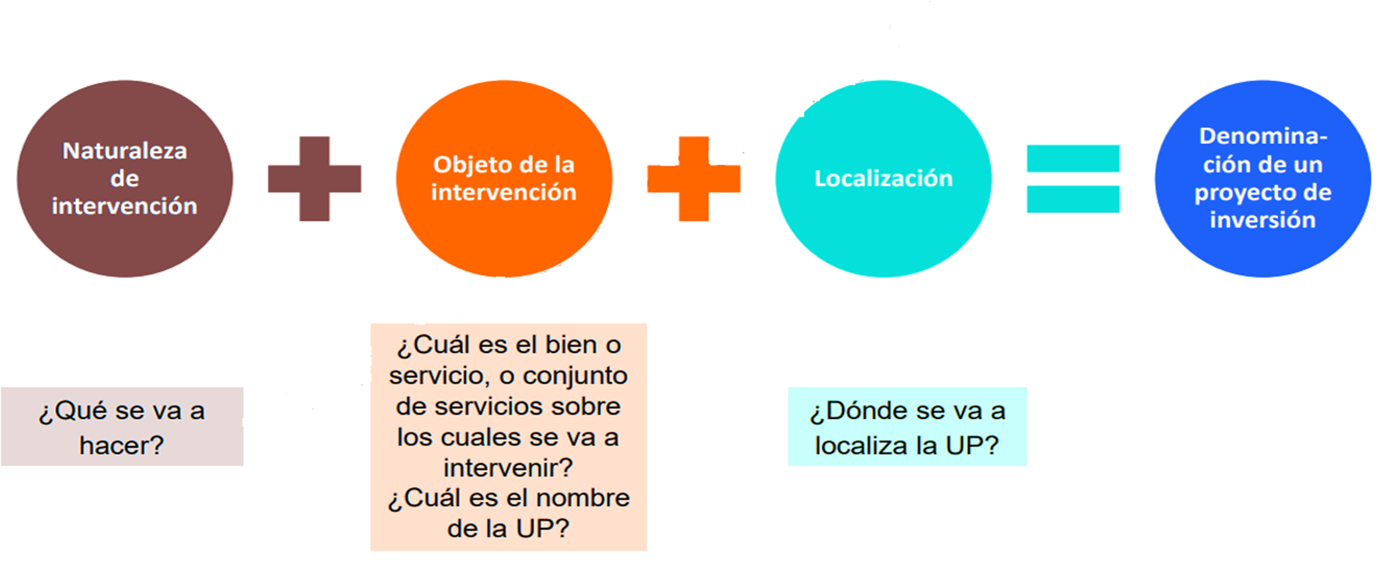
Ficha de inscripción

Slide 5


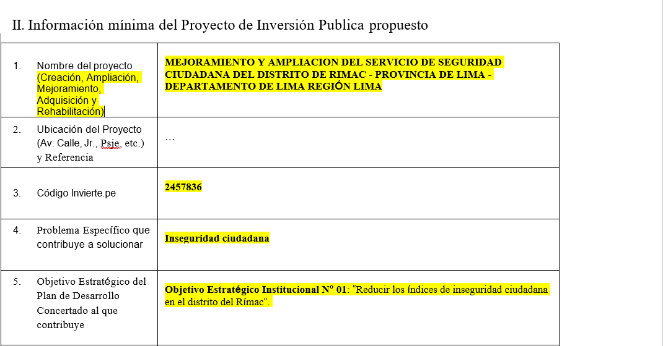
Ficha de inscripción

Slide 6


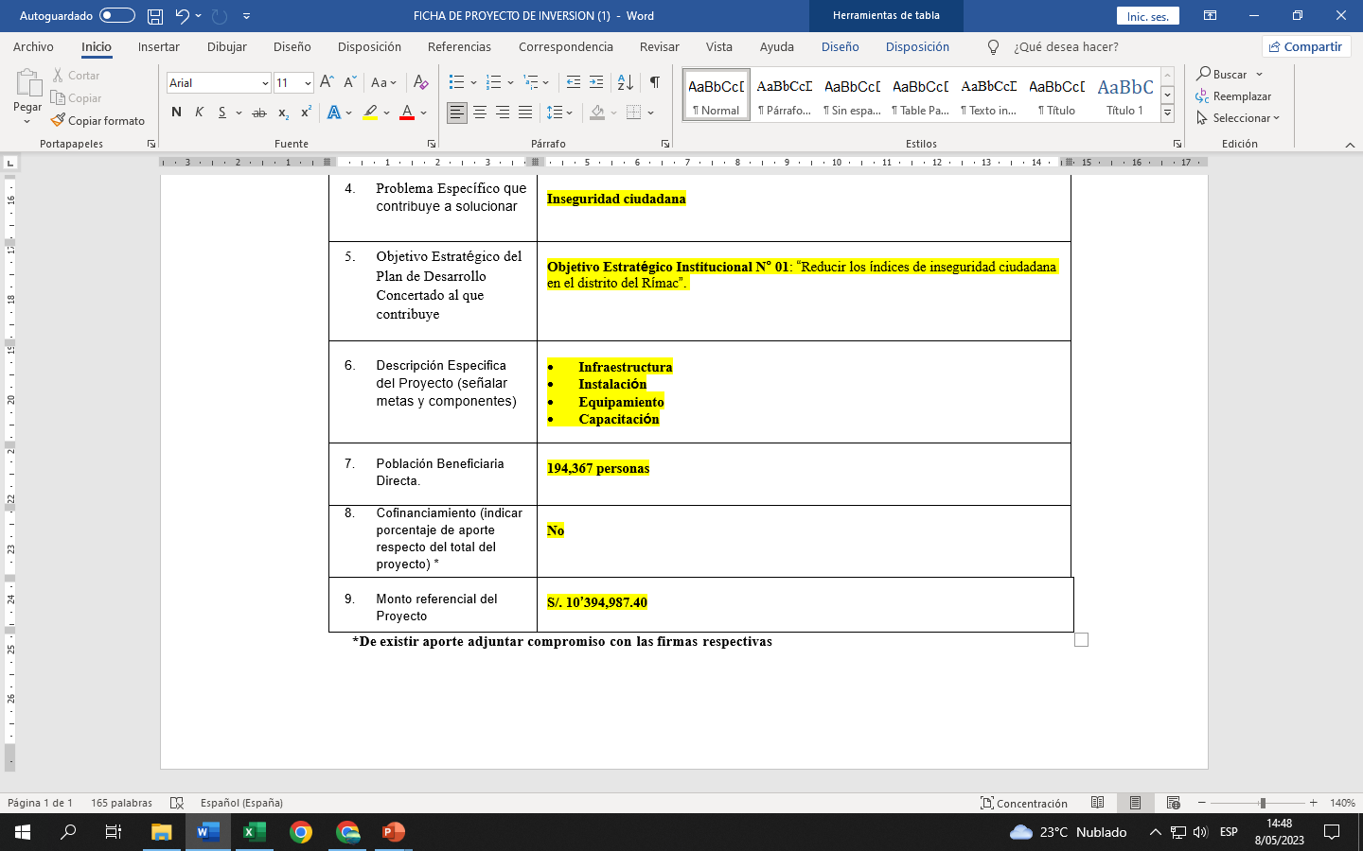
Ficha de inscripción

Slide 7


Criterios de Priorización
Servicios
Prioridad | Descripción
1 | SERVICIO DE SEGURIDAD CIUDADANA LOCAL
2 | SERVICIO DE ATENCIÓN DE SALUD BÁSICOS
3 | SERVICIO DE LIMPIEZA PÚBLICA
4 | SERVICIO DE ESPACIOS PÚBLICOS VERDES
5 | SERVICIO DE CATASTRO URBANO
6 | SERVICIOS PÚBLICOS DE INTEGRACIÓN ECONÓMICA Y SOCIAL
7 | SERVICIOS OPERATIVOS O MISIONALES INSTITUCIONALES
8 | SERVICIO DE PRÁCTICA DEPORTIVA Y/O RECREATIVA
9 | SERVICIO DE ACCESIBILIDAD A LA ADQUISICIÓN DE PRODUCTOS DE PRIMERA NECESIDAD
10 | SERVICIO DE INOCUIDAD AGROPECUARIA
11 | SERVICIO DE TRANSITABILIDAD VIAL INTERURBANA
12 | SERVICIO DE AGUA POTABLE URBANO
13 | SERVICIO DE MOVILIDAD URBANA
14 | SERVICIOS TURÍSTICOS PÚBLICOS EN RECURSOS TURÍSTICOS
15 | SERVICIO DE INTERPRETACIÓN CULTURAL
16 | SERVICIOS BIBLIOTECARIOS
17 | SERVICIO DE HABITABILIDAD INSTITUCIONAL
18 | SERVICIOS DE INFORMACIÓN

Slide 8


Puntaje de Evaluación

Slide 9

Puntaje de Evaluación

Slide 10
Puntaje de Evaluación

Slide 11
Monto destinado para el Presupuesto Participativo 2024
S/. 3´000,000.00

Slide 12
GRACIAS POR SU ATENCION

